Slide 1
Кафедра профилактической медицины и здорового образа жизни Астраханского ГМУ
Заведующая кафедрой, д. м. н. Ахминеева А.Х.

Slide 2
ОСНОВНЫЕ СЛАГАЕМЫЕ ЗДОРОВЬЯ:
Пропорциональная физическая нагрузка
Умственная нагрузка
Рациональное питание
Гармоничные взаимоотношения между людьми
Личная гигиена
Отсутствие вредных привычек
Сексуальная культура
Экологически грамотное поведение

Slide 3
ОСНОВА ЖИЗНИ
ПИЩА

Slide 6
Последствия:
Хронический гастрит
Синдром раздраженной кишки
Холецистит
Панкреатит
Язвенная болезнь желудка и двенадцатиперстной кишки
Снижение работоспособности
Снижение умственной деятельности
И т.д.

Slide 7
Как же мы можем помочь?

Slide 8
Рациональное питание – удовлетворение энергетических, пластических и других потребностей организма, обеспечение при этом необходимого уровня обмена веществ.
Основа рационального питания – сбалансированность.
Насчитывается около 60 пищевых веществ, требующих сбалансированности. В соответствии с классификацией состава пищевых продуктов, предложенной А.А. Покровским, можно выделить следующие группы веществ:
• нутриенты (белки, липиды, углеводы, витамины, минеральные вещества),
• непищевые вещества (балластные соединения, вкусовые и ароматические вещества, антипищевые соединения, токсические компоненты).

Slide 9
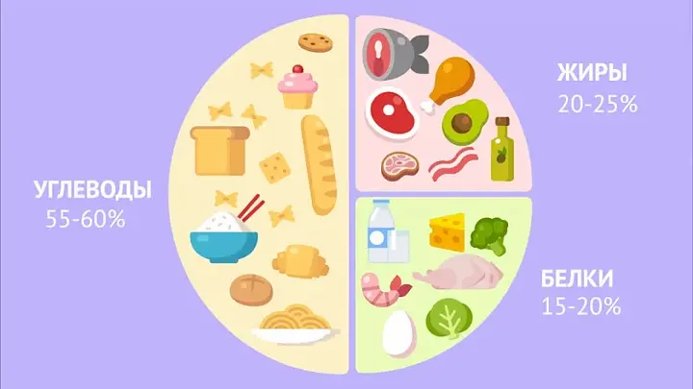
Необходимые компоненты жизни. Белки, жиры, углеводы, минеральные вещества, витамины, вода

Slide 10
Оптимальным соотношением белков, жиров и углеводов по суточной энергетической ценности у работников умственного труда считают 1: 2, 5 : 4,8.

Slide 11
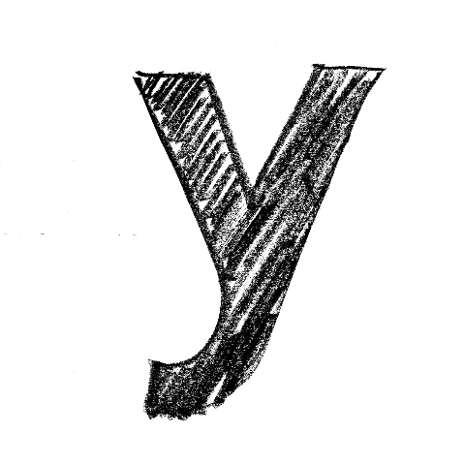
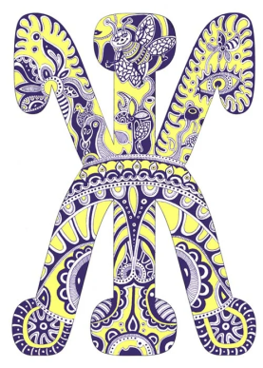
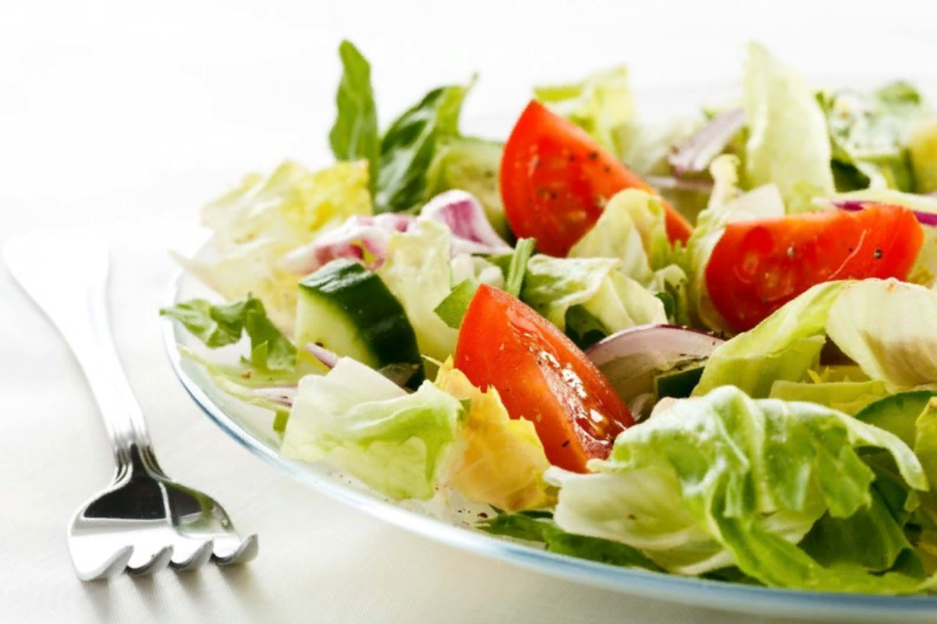
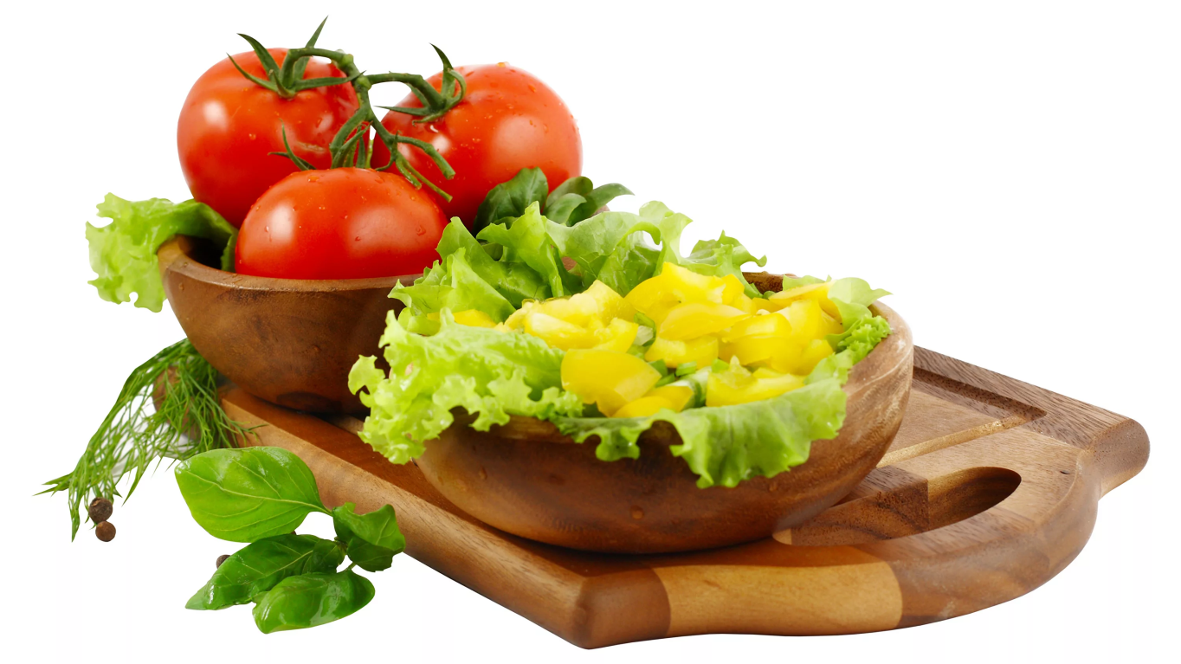
Белки
Мясо
Рыба
Птица
Яйца
Бобовые
Молочные продукты
Жиры
Рыба (жирная)
Авокадо
Орехи
Оливки
Нерафинированные
масла первого
отжима
Углеводы
Овощи
Фрукты
Злаковые
Картофель
Мед

Slide 13
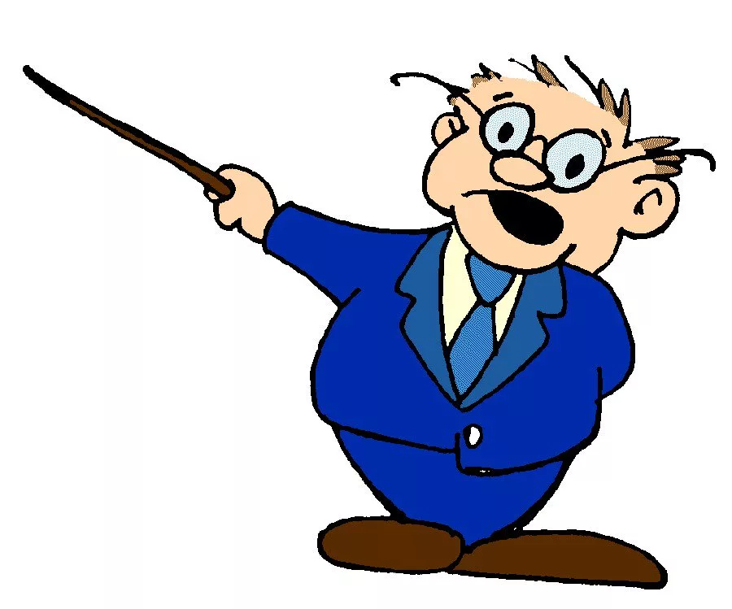
ОБЩИЕ РЕКОМЕНДАЦИИ:
1. Балансируйте употребление блюд и продуктов из различных групп
2. Поддерживайте здоровый вес тела, изменяя количество потребляемой пищи и физическую активность.
3. Ешьте пищу небольшими порциями.
4. Ешьте регулярно без больших перерывов.
5. Не отказывайтесь сразу от нежелательных
для вас видов пищи, уменьшайте ее количество.
Изменяйте свое питание постепенно.

Slide 14
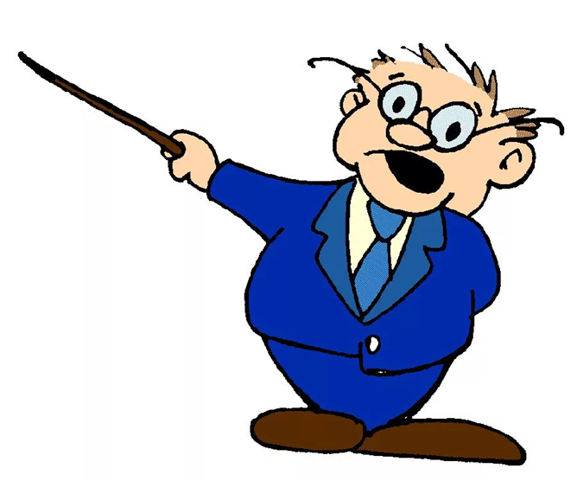
6. Употребляйте больше продуктов богатой клетчаткой (овощи, фрукты, хлеб и другие зерновые продукты, крупы).
7. Ограничивайте потребление жира. Выбирайте продукты с низким содержанием жира.
8. Старайтесь готовить продукты без жира или с минимально возможным его добавлением.
9. Ограничивайте потребление чистого сахара.
10. Ограничивайте потребление поваренной соли.
11. Избегайте употребления алкоголя.

Slide 15
Таблица оптимального веса для разных типов конституции
Рост, см | «Узкая кость», вес, кг | Нормальный вес, кг | «Широкая кость», вес, кг
155 | 47 | 52 | 56,5
160 | 50 | 55 | 62
165 | 52 | 58,5 | 65
170 | 55 | 62 | 68
175 | 58 | 64 | 70
180 | 60 | 66,5 | 72,5
Если ваши килограммы больше указанных в таблице на 10 % – вы в
норме, 20 – 30 % – это ожирение 1 степени, 30 – 40 % – ожирение 2 степе-
ни, 50–100 % – ожирение 3 степени, свыше 100 % – ожирение 4 степени.

Slide 16
ИМТ =$\frac{m}{h^{2}},$
где m – масса тела в килограммах,
h – рост в метрах
Индекс массы тела | Соответствие между массой человека и его ростом
16 и менее | Выраженный дефицит массы тела
16—18,5 | Недостаточная (дефицит) масса тела
18,5—24,99 | Норма
25—30 | Избыточная масса тела (предожирение)
30—35 | Ожирение
35—40 | Ожирение резкое
40 и более | Очень резкое ожирение

Slide 17
Рост, см | Возраст, лет
 | 18-29
 | м | ж
156 | 58,5 | 55,8
158 | 61,2 | 58,2
160 | 62,9 | 59,8
162 | 64,6 | 61,2
164 | 67,3 | 63,6
166 | 68,8 | 65,2
168 | 70,8 | 68,5
170 | 72,7 | 68,8
172 | 74,1 | 72,8
174 | 77,5 | 74,3
176 | 80,8 | 76,8
178 | 84,0 | 78,2
180 | 86,0 | 80,9
182 | 87,2 | 83,3
184 | 89,1 | 85,5
ИМТ =$\frac{Фактическая масса тела(кг)}{Рост\left(см\right)−100}×100\%$
Идеальная масса тела:
рост (см) –100) – 10 % для мужчин;
Рост (см) –100) –15 % для женщин.
Ожирение 1 степени – 10% < ИМТ > 20%;
ожирение 2 степени – 30% < ИМТ > 40%;
ожирение 3 степени – 50% < ИМТ > 90%;
ожирение 4 степени – ИМТ > 100%;
сверхожирение (СО) – ИМТ > 125%.

Slide 18
Расход энергии в зависимости от группы труда
Группа труда | Расход энергии на 1 кг массы тела, в сутки (ккал)
Преимущественно умственный | 40
Легкий физический | 43
Средней тяжести | 45
Тяжелый физический | 53
Особо тяжелый физический | 58
Пример: для человека с идеальной массой 60 кг и группой «преимущественно умственный труд», должная калорийность – 40×60 = 2 400 ккал
в сутки.
Примечание: для женщин калорийность должна быть ниже на
8–10 %.

Slide 20
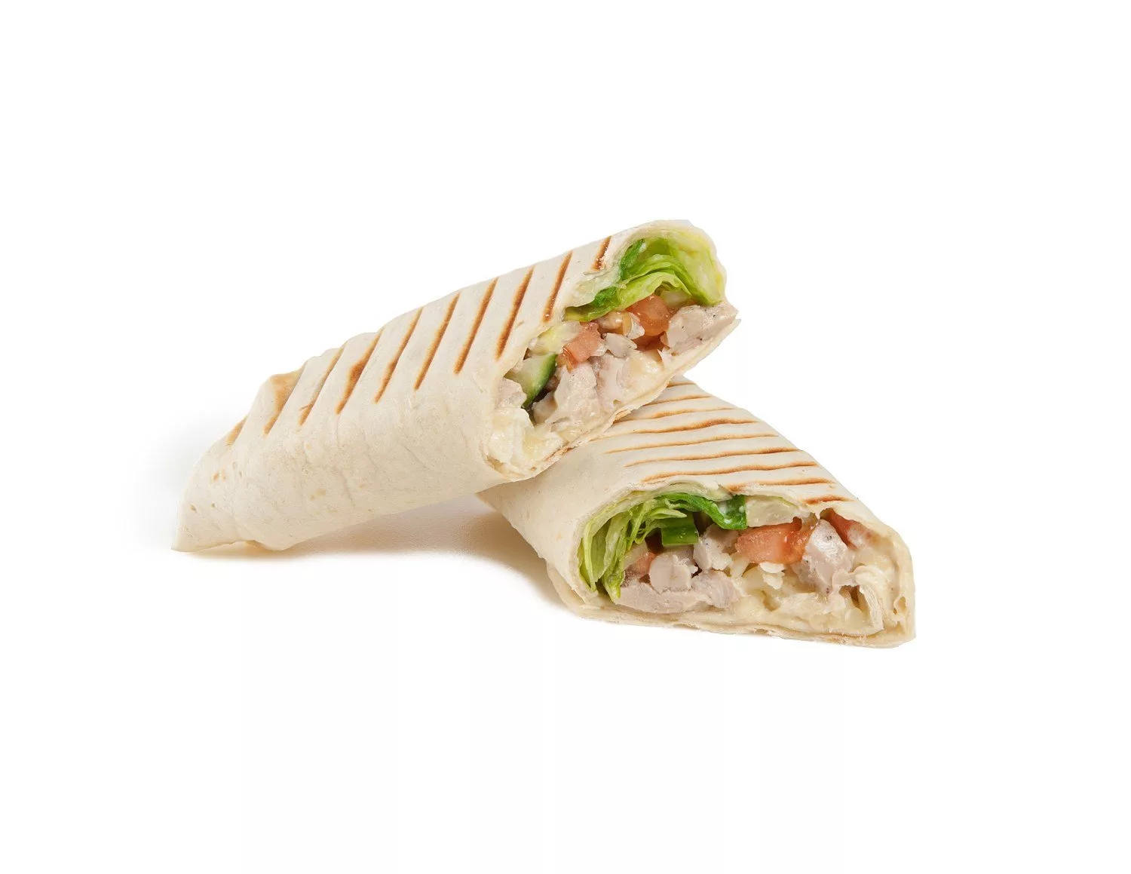
продукт | Кол-во | Вес гр | Белки гр | Жиры гр | Углеводы гр | Калорий ккал
Хлеб | 80гр | 80 | 12.80 | 0.80 | 56.00 | 268.40
Курица | 100гр | 100 | 18.20 | 18.39 | 0.70 | 241.00
Капуста белокочанная | 100гр | 100 | 1.80 | 0.10 | 4.70 | 25.70
Морковь | 100гр | 100 | 1.30 | 0.10 | 6.90 | 32.00
Томаты | 100гр | 100 | 0.60 | 0.20 | 4.20 | 19.89
Майонез | 30гр | 30 | 0.93 | 20.09 | 0.78 | 187.56
Итого: |  | 510 | 35.62 | 39.70 | 73.28 | 774.56
На 100 гр Готового продукта |  |  | 6.98 | 7.78 | 14.36 | 151.87

Slide 21
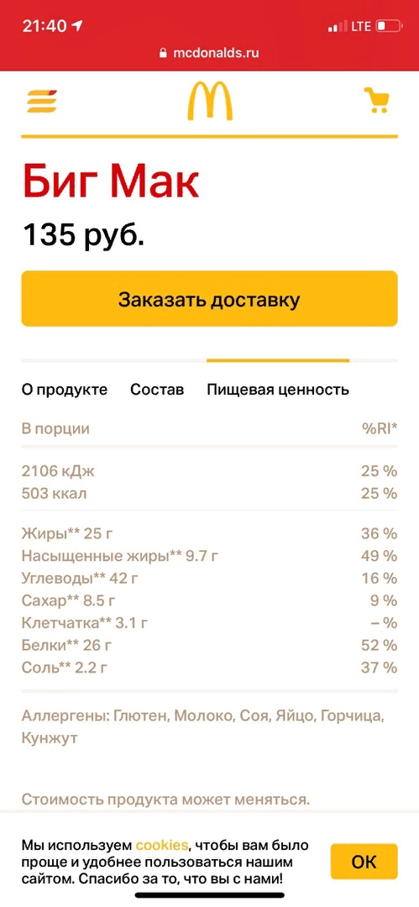

Slide 22
Показатель | Физиологическая норма, у мужчин/женщин 18-19 лет.
Калорийность | 2800/2400
Белки, в том числе животные | 91/78
Жиры, в том числе растительные | 103/88
Углеводы | 378/324

Slide 23
БЛАГОДАРЮ ЗА ВНИМАНИЕ!

